Slide 1
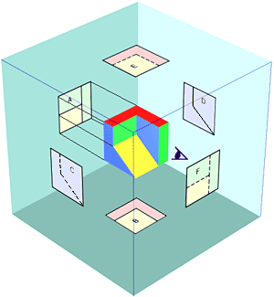

TEORIA DE LAS PROYECCIONES
DIBUJO EN INGENIERIA I
CLASE 6
ING. HECTOR BENITES

Slide 2
GEOMETRÍA DESCRIPTIVA COMO CIENCIA DE LA REPRESENTACIÓN.
DIBUJO EN INGENIERIA I
CLASE 6
La Geometría Descriptiva es la ciencia que tiene como objeto la representación sobre un plano de figuras y objetos del espacio; para lo cual, establece una serie de propiedades entre las formas del espacio, de tres dimensiones, y las formas planas, de dos.
En esta disciplina se establecen dos funciones, una inversa a la otra:
    Representar sobre una superficie las formas concebidas.
    Restituir mentalmente las formas dadas mediante una representación plana o dibujo.

Slide 3
PROYECCIONES
DIBUJO EN INGENIERIA I
CLASE 6
El modo de representar y de reconocer las formas de los cuerpos parte de la utilización de una operación elemental llamada proyección.
Cuando se trata de representar un objeto en un plano se recurre a la proyección sobre él, es decir, a hacer pasar por todos los puntos notables del objeto líneas de proyección, (cumpliendo determinadas características) que al incidir sobre el plano dan los puntos proyectados correspondientes (intersecciones).

Slide 4
ELEMENTOS DE LAS PROYECCIONES
DIBUJO EN INGENIERIA I
CLASE 6
PROYECCIONES.
Los elementos que intervienen en toda proyección son: (UNE-EN ISO 10209-2:1996)
Centro de proyección: Punto desde el que parten todas las líneas de proyección (V). (Observador)
Plano de proyección: Plano sobre el que se proyecta un objeto con el fin de obtener una representación del mismo (Π).
Línea de proyección: Línea recta que tiene por origen el centro de proyección y pasa por un punto (A) del objeto que se representa. Su intersección con el plano de proyección constituye la imagen de ese punto del objeto (A’).

Slide 5
TIPOS DE PROYECCIONES:
DIBUJO EN INGENIERIA I
CLASE 6
PROYECCIONES.
  PROYECCIÓN PARALELA O CILÍNDRICA: Método de proyección en el que el centro de proyección se sitúa a una distancia infinita y todas las líneas de proyección son paralelas.
    Proyección ortogonal: líneas de proyección perpendiculares al plano de proyección (α=90 ˚).
    Proyección oblicua: líneas de proyección oblicuas al plano de proyección (α≠90 ˚).
  PROYECCIÓN CENTRAL O CÓNICA: Método de proyección en el que el centro de proyección se sitúa a una distancia finita y todas las líneas de proyección son convergentes.

Slide 6
TIPOS PROYECCIONES.
DIBUJO EN INGENIERIA I
CLASE 6
PROYECCIONES.

Slide 7
DIBUJO EN INGENIERIA I
CLASE 6
PROYECCIONES.
CUADRO COMPARATIVO ENTRE LOS MÉTODOS DE PROYECCIÓN:

Slide 8
SISTEMAS DE REPRESENTACIÓN.
DIBUJO EN INGENIERIA I
CLASE 6
PROYECCIONES.
Los sistemas de representación son un conjunto de operaciones que permiten obtener las proyecciones de un objeto en el espacio sobre un plano que suele ser el encerado o el papel del dibujo y, viceversa, poder restituirlo al espacio a partir de su representación en el plano.
La condición fundamental que debe reunir todo sistema de representación es, pues, su reversibilidad.

Slide 9
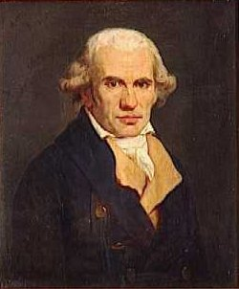
DIBUJO EN INGENIERIA I
CLASE 6
PROYECCIONES.
Proyección ortogonal
Las proyecciones ortogonales tienen su origen en el siglo XVIII. Su inventor fue Gaspar Monge (1746 - 1818).
El conocimiento de las proyecciones, tanto ortogonales como oblicuas y cónicas, son de importancia como base para luego poder comprender la geometría descriptiva.
El dibujo de proyección es un elemento esencial en cualquier industria, ya que todo producto elaborado debe pasar primero por una fase de proyecto donde se realizan los diferentes dibujos necesarios para la fabricación.
La proyección ortogonal es considerada como la base fundamental del dibujo Técnico. Sin el dominio de ella no puede haber un buen aprendizaje del dibujo.

Slide 10

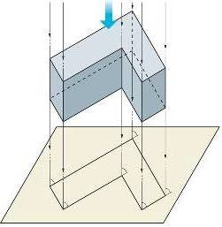
DEFINICIÓN PROYECCIÓN ORTOGONAL
DIBUJO EN INGENIERIA I
CLASE 6
PROYECCIONES.
Es el sistema de proyección en donde todos los rayos proyectantes son perpendiculares al plano de proyección. Consiste en representar cada uno de los lados del objeto por separado, para detallar y dimensionar debidamente.
También es conocida como proyección Diédrica.
Observador
Objeto
Líneas de proyección paralelas
Vista Ortogonal
Plano de Proyección
El plano se reemplaza por una hoja de papel

Slide 11
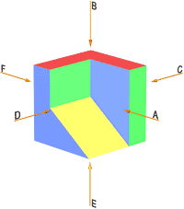
DETERMINACIÓN DE LAS VISTAS ORTOGONALES
DIBUJO EN INGENIERIA I
CLASE 6
PROYECCIONES.
Para determinar las vistas ortogonales situamos un observador según las seis direcciones indicadas por las flechas, obtendríamos las seis vistas posibles de un objeto, en sus formas y dimensiones exactas.
Estas vistas reciben el nombre de:
Vista A: Vista Frontal o Alzado
Vista B: Vista Superior o planta
Vista C: Vista derecha o lateral derecha
Vista D: Vista izquierda o lateral izquierda
Vista E: Vista inferior
Vista F: Vista posterior

Slide 12
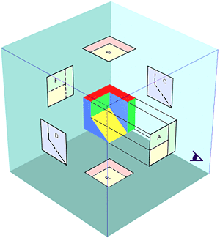
Sistemas de Proyección de vistas Ortogonales
DIBUJO EN INGENIERIA I
CLASE 6
PROYECCIONES.
En el campo del dibujo técnico existen dos sistemas que normalizan las disposiciones de las vistas ortogonales: el Europeo y el Americano
Sistema ISO.(S. Europeo)
Sistema ASA.(S. Americano)
El objeto se encuentra entre el observador y el plano de proyección
El plano de proyección se encuentra entre el observador y el objeto.

Slide 13
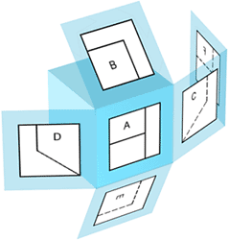
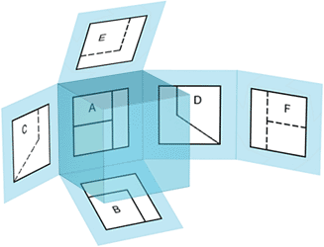
Desarrollo del Cubo de Proyección
DIBUJO EN INGENIERIA I
CLASE 6
PROYECCIONES.
Una vez realizadas las seis proyecciones ortogonales sobre las caras del cubo, y manteniendo fija, la cara de la proyección de la vista Frontal (A), se procede a obtener el desarrollo del cubo, que como puede apreciarse en las figuras, es diferente según el sistema utilizado.
SISTEMA ISO (EUROPEO)
SISTEMA ASA (AMERICANO)

Slide 14
Ubicación de las Vistas Ortogonales
DIBUJO EN INGENIERIA I
CLASE 6
PROYECCIONES.
En el Perú se representa en el sistema ISO, en este sistema, la imagen del Objeto resulta proyectada en posición opuesta con respecto a la ubicación del observador. Las vistas se representan en un ángulo de 90º
Vista A: Vista Frontal o Alzado
Vista B: Vista Superior o planta
Vista C: Vista derecha o lateral derecha
Vista D: Vista izquierda o lateral izquierda
Vista E: Vista inferior
Vista F: Vista posterior

Slide 15
Elección de las Vistas
DIBUJO EN INGENIERIA I
CLASE 6
PROYECCIONES.
Generalmente son tres las vistas principales en el sistema de proyección ortogonal, estas vistas son: la vista Frontal, las vista superior y una de las vistas laterales.
La vista frontal debe ser la que contenga el mayor número de detalles, en forma y dimensión; para empezar a dibujar se recomienda iniciar de la vista frontal, luego la vista superior y, finalmente, una de las vistas laterales elegidas.
Los contornos y aristas ocultas, se representan con líneas de trazos.

Slide 16
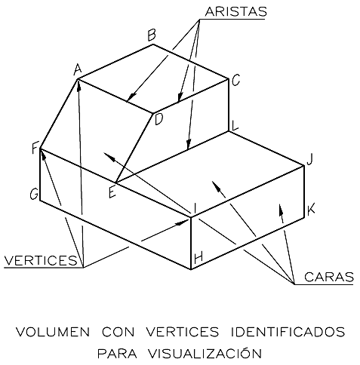
ELEMENTOS DE UN VOLUMEN
DIBUJO EN INGENIERIA I
CLASE 6
PROYECCIONES.
Cualquier volumen está formado por varias superficies llamadas CARAS que se intersecan entre sí; estas intersecciones entre las caras serán líneas rectas o líneas curvas, de acuerdo al tipo de superficies que se intersequen. Estas intersecciones las llamaremos ARISTAS. Al punto donde concurren tres o más aristas lo llamaremos VÉRTICE, originado también por la intersección de tres o más caras.

Slide 17
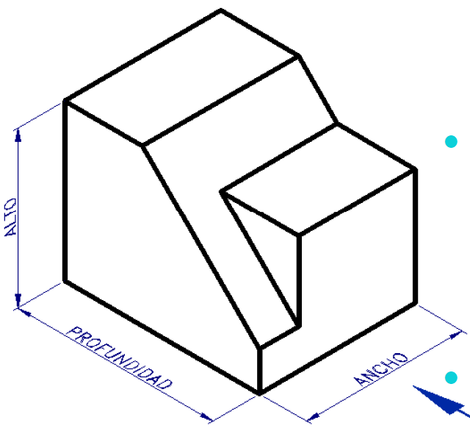
DIMENSIONES PRINCIPALES DE UN VOLUMEN
DIBUJO EN INGENIERIA I
CLASE 6
PROYECCIONES.
Ancho es la distancia horizontal derecha o izquierda entre dos puntos medida sobre la perpendicular a dos planos laterales que los contienen.
Altura es la diferencia de elevación entre dos puntos medidos perpendicularmente entre dos planos horizontales que los contiene, el movimiento perpendicular es descrito como arriba o abajo.
Profundidad es la distancia horizontal entre dos puntos medidos sobre la perpendicular a dos planos frontales que los contiene.

Slide 18
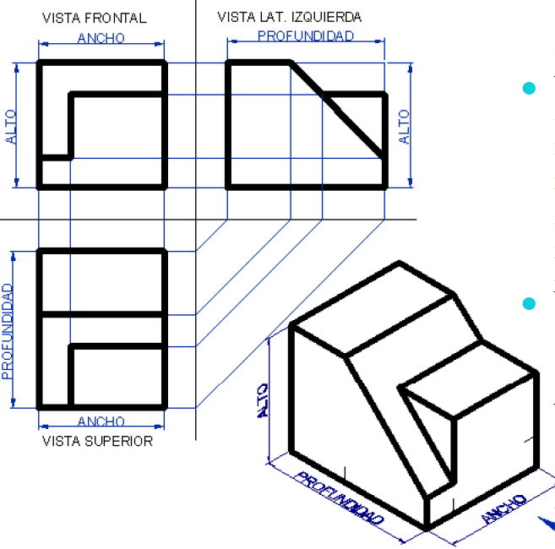
VISTAS PRINCIPALES
DIBUJO EN INGENIERIA I
CLASE 6
PROYECCIONES.
VISTA FRONTAL es la proyección del objeto obtenida en un plano de proyección vertical, ubicado detrás del objeto. Se proyectan las dimensiones alto y ancho.
VISTA HORIZONTAL es la proyección del objeto obtenida en el plano de proyección horizontal, ubicado debajo del objeto. Se proyectan las dimensiones ancho y profundidad.
VISTA LATERAL IZQUIERDA O
DERECHA es la proyección del objeto obtenida en un plano de proyección vertical, ubicado a la derecha o a la izquierda del objeto respectivamente. Se proyectan las dimensiones profundidad y alto.

Slide 19
Correspondencia entre las Vistas
DIBUJO EN INGENIERIA I
CLASE 6
PROYECCIONES.
En la proyección ortogonal, existe una correspondencia obligada entre las diferentes vistas, se dibujan al mismo nivel de correspondencia
Vistas tienen la misma altura, ancho y profundidad
Así estarán relacionadas:
a) La vista Frontal y la superior coinciden en sus anchuras.
b) La vista Frontal y las vistas laterales coinciden en sus alturas.
c) La superior y las vistas laterales coinciden en su profundidad.

Slide 20
PASOS A SEGUIR EN EL DIBUJO DE LAS VISTAS
DIBUJO EN INGENIERIA I
CLASE 6
PROYECCIONES.
1.- Estudiar cuidadosamente el objeto y establecer su cara frontal, tomando la que tenga mas detalles o mayor longitud entre las caras verticales (ancho o profundidad).
2.- Seleccionar el número de vistas a dibujar, dependiendo de la complejidad del objeto.
3.- Un croquis a mano alzada ayudará a planear la disposición general de la lámina.
4.- Disponer el espacio necesario en el papel, de acuerdo a la escala a utilizar y al número de problemas a resolver. También se puede escoger la escala de acuerdo al área disponible de papel. Con autoCAD se dibuja a esc. natural porque su zona de dibujo es ilimitada.

Slide 21
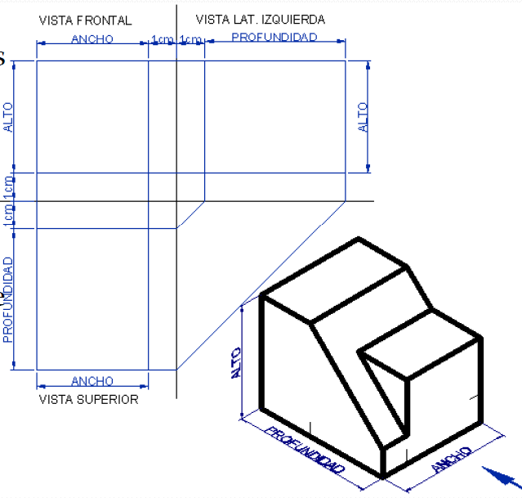
DIBUJO EN INGENIERIA I
CLASE 6
PROYECCIONES.
5.‐ Elaborar rectángulos o cuadrados con las dimensiones máximas del objeto, relacionadas entre sí, Con líneas de construcción (finas y suaves), y en la disposición correcta de acuerdo a la relación observador‐objeto‐ plano de proyección.
Una vez seleccionada la vista frontal, la horizontal estará debajo de ella, alineada según el ancho, y si la lateral es izquierda se dibujará a la derecha de la frontal , alineada según la altura.
Entre una vista y otra debe dejarse una distancia apropiada para el acotado.
Es necesario usar la línea inglete, a 45°, para transferir mediciones a una tercera vista.

Slide 22
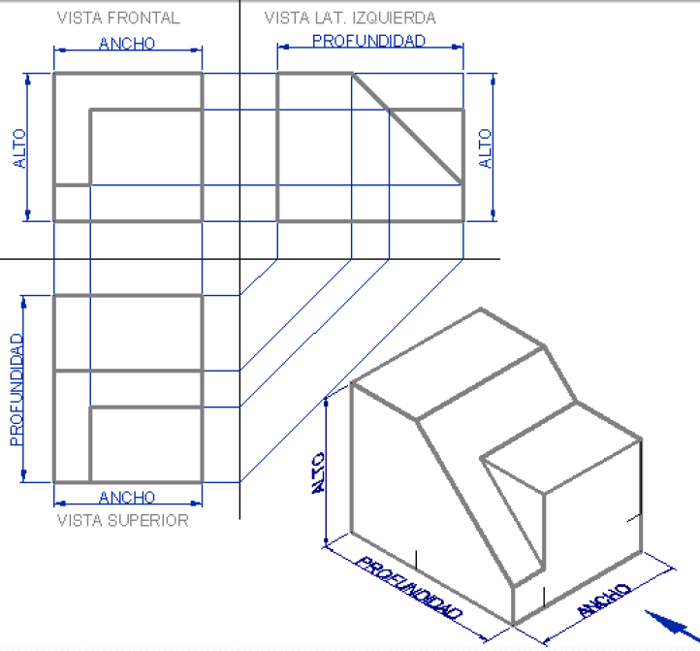
DIBUJO EN INGENIERIA I
CLASE 6
PROYECCIONES.
6.‐ Trazar en estos rectángulos las caras o aristas visibles, trabajando con líneas de construcción .
En cada una de las vistas, las caras del objeto se proyectarán de una manera sustentada y justificada.

Slide 23
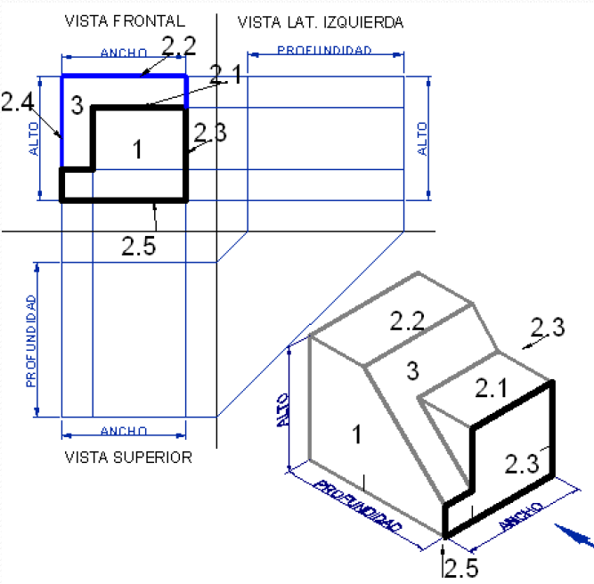
DIBUJO EN INGENIERIA I
CLASE 6
PROYECCIONES.
VISTA FRONTAL
Caras paralelas (1)
(frontales), en verdadera
forma y tamaño.
Caras perpendiculares (2)
(horizontales, laterales u
oblicuas a estos planos de
proyección), como recta.
Caras oblicuas (3) a los
tres P.P.P., como caras deformadas.
2.4
1

Slide 24
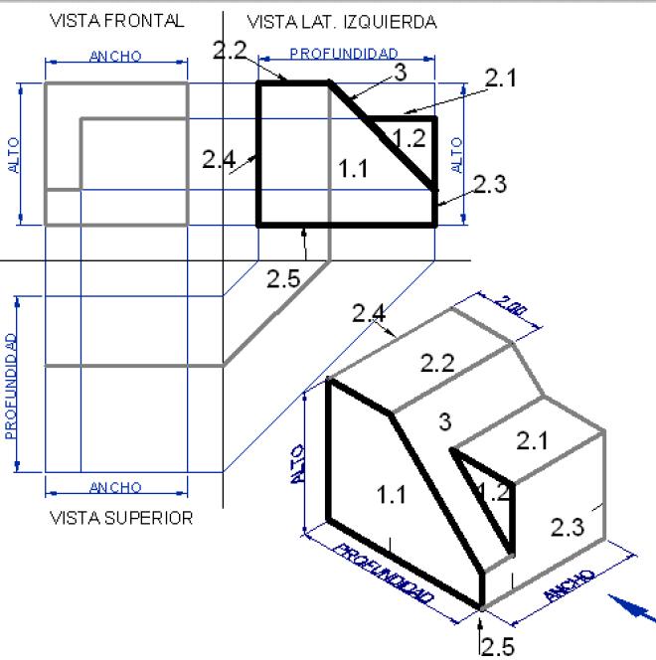
DIBUJO EN INGENIERIA I
CLASE 6
PROYECCIONES.
VISTA LATERAL
Caras paralelas (1)
(laterales), en verdadera
forma y tamaño.
Caras perpendiculares (2) (horizontales, frontales u oblicuas a estos planos de
proyección), como recta.
Caras oblicuas (3) a los
tres P.P.P., como caras deformadas.
2.6

Slide 25
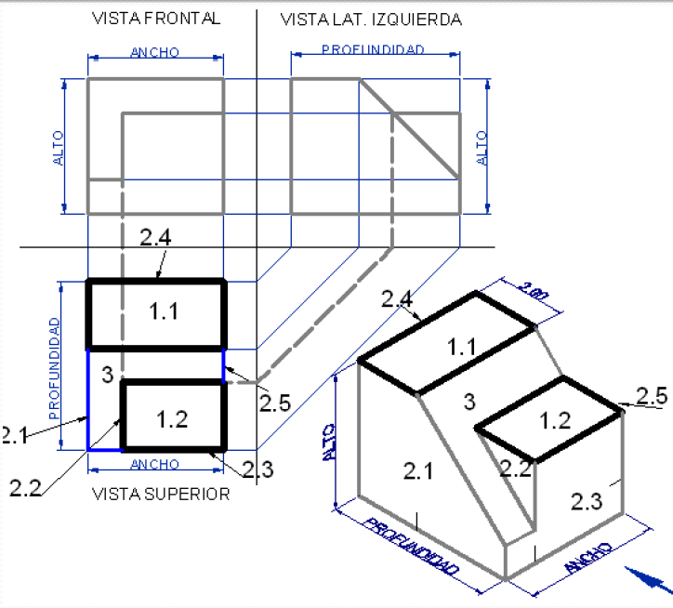
DIBUJO EN INGENIERIA I
CLASE 6
PROYECCIONES.
VISTA HORIZONTAL
Caras paralelas (1) (horizontales), en verdadera forma y tamaño.
Caras perpendiculares (2) (verticales), como recta.
Caras oblicuas (3) a los
tres P.P.P., como caras deformadas.
2.1

Slide 26
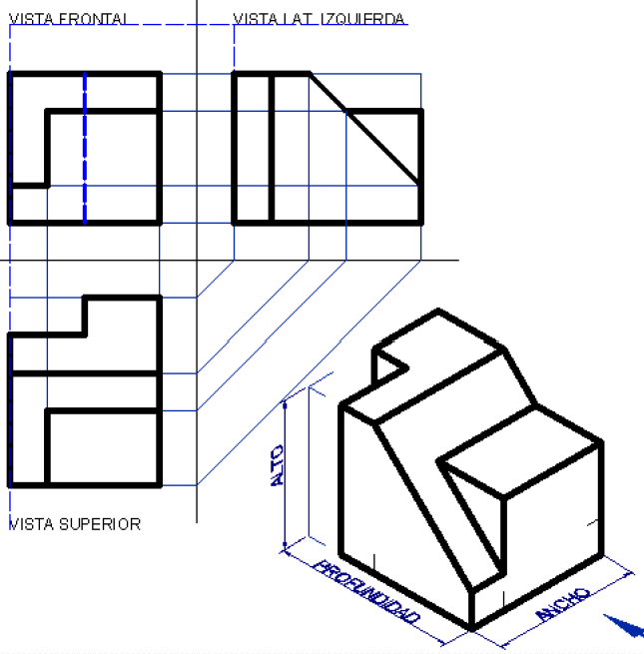
DIBUJO EN INGENIERIA I
CLASE 6
PROYECCIONES.
7.‐ Dibujar las líneas ocultas y valorizar las líneas visibles.
8.‐ Rotular el título y la dentificación de cada una de las vistas; esta identificación debe rotularse en el alineamiento izquierdo de cada vista, para uniformar la presentación.

Slide 27
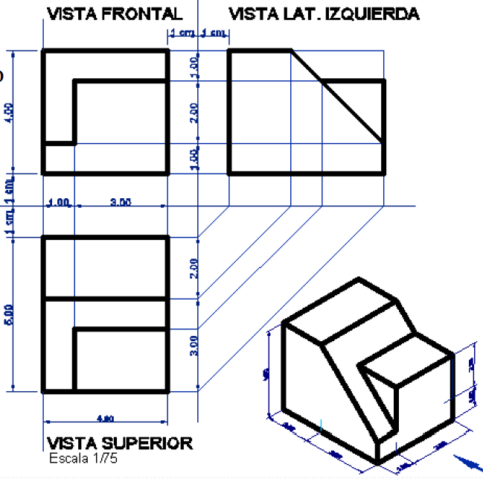
DIBUJO EN INGENIERIA I
CLASE 6
PROYECCIONES.
9.- Acotar el dibujo e indicar la escala utilizada. El acotado se hace en el espacio dejado entre las vistas, según se dijo anteriormente.
No deben repetirse medidas, en su lugar se puede totalizar.
Las líneas de acotamiento deben estar centradas en el espacio dejado entre las vistas. Las líneas de extensión deben separarse de las vistas 2 mm.
10.‐ Revisar y comprobar el dibujo cuidadosamente

Slide 28
DIBUJO EN INGENIERIA I
CLASE 6
PROYECCIONES.
LINEAS DE ABATIMIENTO O DE INGLETE
Es la linea auxiliar que se traza para transferir medidas o detalles descritos entre las vistas horizontal o superior y las laterales izquierda o derecha
VF
VLI
VH

Slide 29
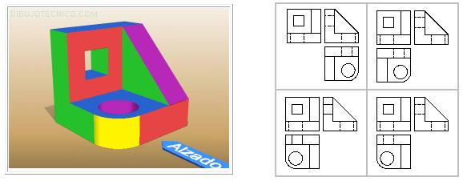
EJERCICIOS RESUELTOS
DIBUJO EN INGENIERIA I
CLASE 6
PROYECCIONES.
1
2
SI
SI
3
4

Slide 30
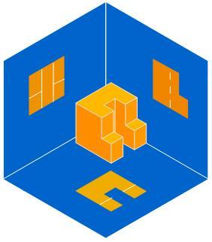
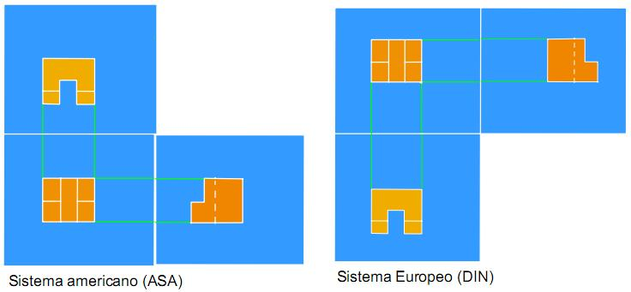
EJERCICIOS RESUELTOS
DIBUJO EN INGENIERIA I
CLASE 6
PROYECCIONES.
VL
VF
VS
VS
VL
VF
VF
VL
VS

Slide 31
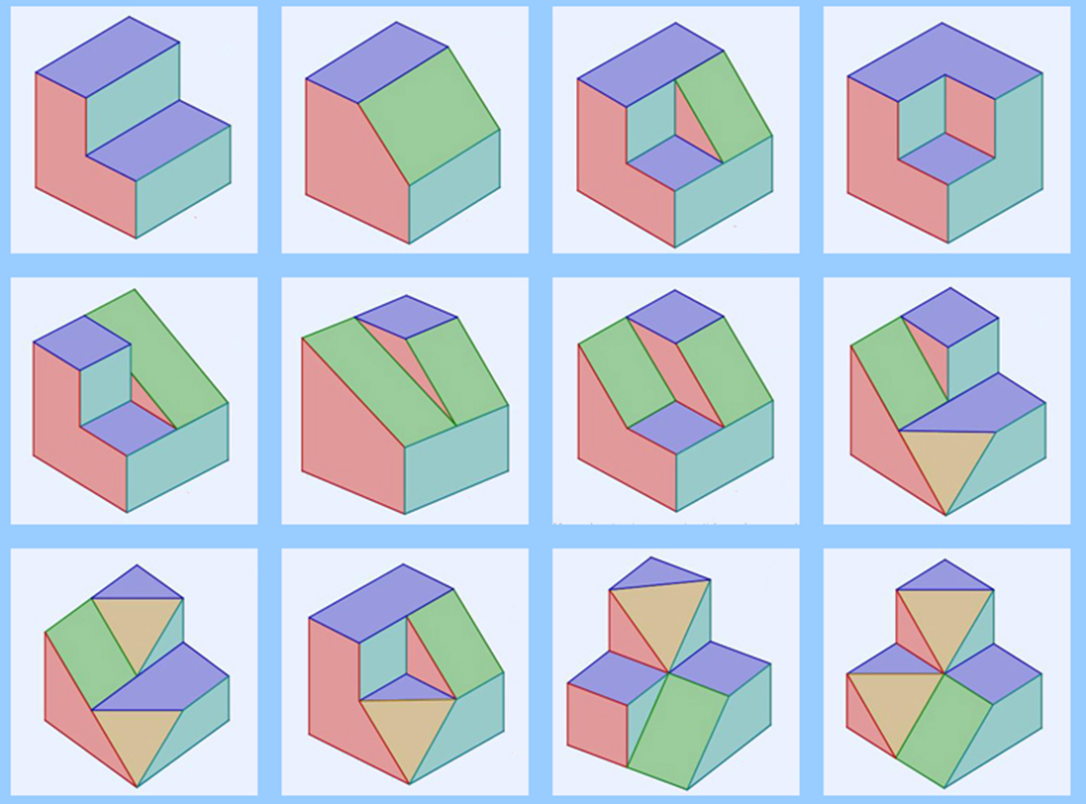
EJERCICIOS
DIBUJO EN INGENIERIA I
CLASE 6
PROYECCIONES.
1
2
3
4
5
6
7
8
9
10
11
12

Slide 32
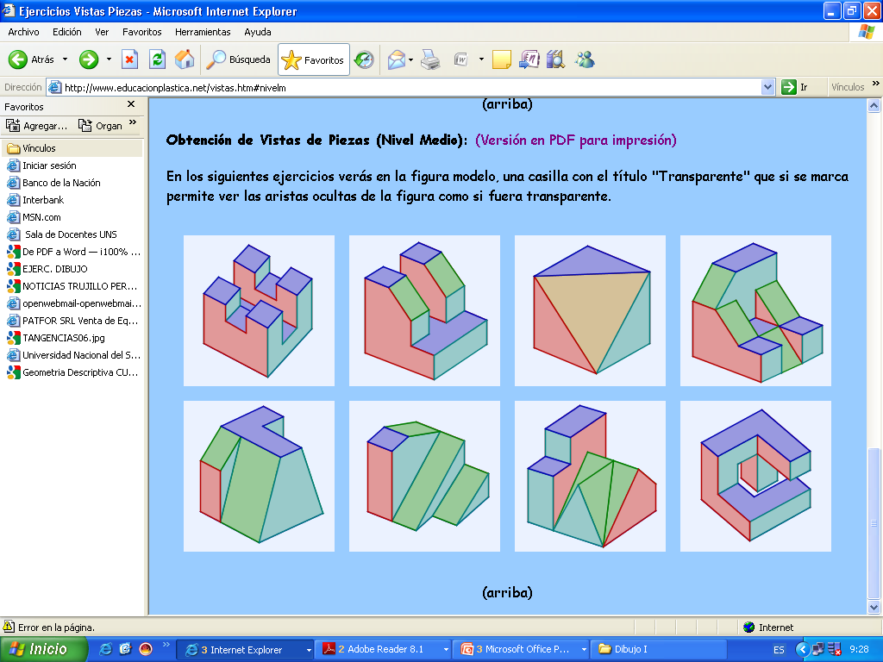
EJERCICIOS
DIBUJO EN INGENIERIA I
CLASE 6
PROYECCIONES.
13
14
15
16
17
18
19
20
salir

Slide 33
DIBUJO EN INGENIERIA I
CLASE 6
PROYECCIONES.
S
F
L I
L I
F
S

Slide 34
DIBUJO EN INGENIERIA I
CLASE 6
PROYECCIONES.
S
F
L I
L I
F
S

Slide 35
DIBUJO EN INGENIERIA I
CLASE 6
PROYECCIONES.
S
F
L I
L I
F
S

Slide 36
DIBUJO EN INGENIERIA I
CLASE 6
PROYECCIONES.
S
F
L I
L I
F
S

Slide 37
DIBUJO EN INGENIERIA I
CLASE 6
PROYECCIONES.
S
F
L I
L I
F
S

Slide 38
DIBUJO EN INGENIERIA I
CLASE 6
PROYECCIONES.
S
F
L I
L I
F
S

Slide 39
DIBUJO EN INGENIERIA I
CLASE 6
PROYECCIONES.
S
F
L I
L I
F
S

Slide 40
DIBUJO EN INGENIERIA I
CLASE 6
PROYECCIONES.
S
F
L I
L I
F
S

Slide 41
DIBUJO EN INGENIERIA I
CLASE 6
PROYECCIONES.
S
F
L I
L I
F
S

Slide 42
DIBUJO EN INGENIERIA I
CLASE 6
PROYECCIONES.
S
F
L I
L I
F
S

Slide 43
DIBUJO EN INGENIERIA I
CLASE 6
PROYECCIONES.
S
F
L I
L I
F
S

Slide 44
DIBUJO EN INGENIERIA I
CLASE 6
PROYECCIONES.
S
F
L I
L I
F
S

Slide 45
DIBUJO EN INGENIERIA I
CLASE 6
PROYECCIONES.
S
F
L I
L I
F
S

Slide 46
DIBUJO EN INGENIERIA I
CLASE 6
PROYECCIONES.
S
F
L I
L I
F
S

Slide 47
DIBUJO EN INGENIERIA I
CLASE 6
PROYECCIONES.
S
F
L I
L I
F
S

Slide 48
DIBUJO EN INGENIERIA I
CLASE 6
PROYECCIONES.
GRACIAS

